Slide 1
Concepts opérationnels défensifs
Part 2

Slide 2
Recap
Plusieurs choses étranges se produisent chez LBL:
Des erreurs de comptabilité concernant un utilisateur nommé Hunter
Un appel du DOCKMASTER faisant état d'une tentative d'attaque de la part de LBL
Activité de l'utilisateur Sventek qui devrait être inactif
Cliff met en place un système de surveillance pour tracer l’activité des utilisateurs qui se connectent à distance.

Slide 3
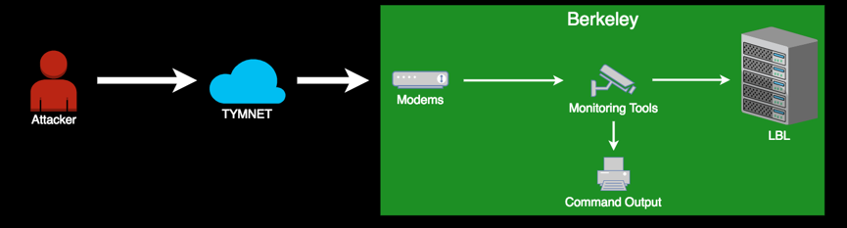
Connexion depuis Tymnet
Une personne utilisant le compte Sventek s'est connectée et a interagi avec le système pendant 3 heures.
Elle s'est connectée à partir du réseau Tymnet.
Cliff remarque que l'attaquant a des privilèges sur le système.

Slide 4
Principe du moindre privilège

Slide 5
Least Privilege
Les utilisateurs et les processus ne doivent avoir que le minimum d'accès dont ils ont besoin pendant le minimum de temps nécessaire à l'exécution d'une tâche.
Le privilège est unique :
Aux utilisateurs
Aux applications
Le privilège est limité par:
Les applications
Les droits en lecture/écriture/exécution des fichiers
Les modifications apportées par l'utilisateur par rapport au système
Les appels aux fonctions

Slide 6
Attribution de droits dans une banque
Role-Based Access Control (RBAC)
Voir les détails du compte | Ouvrir un compte | Fermer un compte | Dépôt d'argent
Retirer de l'argent | Transferer de l’argent | Ajouter une personne au compte | Extrait de compte
Emmetre des chèques | Commande de chèques | Changement d'adresse | Annuler la carte de crédit

Slide 7
Attribution des autorisations
Titulaire du compte
Voir les détails du compte | Ouvrir un compte | Fermer un compte | Dépôt d'argent
Retirer de l'argent | Transferer de l’argent | Ajouter une personne au compte | Extrait de compte
Emmètre des chèques | Commande de chèques | Changement d'adresse | Annuler la carte de crédit

Slide 8
Attribution des autorisations
Le voisin du titulaire du compte
Voir les détails du compte | Ouvrir un compte | Fermer un compte | Dépôt d'argent
Retirer de l'argent | Transferer de l’argent | Ajouter une personne au compte | Extrait de compte
Emmètre des chèques | Commande de chèques | Changement d'adresse | Annuler la carte de crédit

Slide 9
Attribution des autorisations
Conseiller de banque
Voir les détails du compte | Ouvrir un compte | Fermer un compte | Dépôt d'argent
Retirer de l'argent | Transferer de l’argent | Ajouter une personne au compte | Extrait de compte
Emmètre des chèques | Commande de chèques | Changement d'adresse | Annuler la carte de crédit

Slide 10
Attribution des autorisations
Directeur de banque
Voir les détails du compte | Ouvrir un compte | Fermer un compte | Dépôt d'argent
Retirer de l'argent | Transferer de l’argent | Ajouter une personne au compte | Extrait de compte
Emmètre des chèques | Commande de chèques | Changement d'adresse | Annuler la carte de crédit

Slide 11
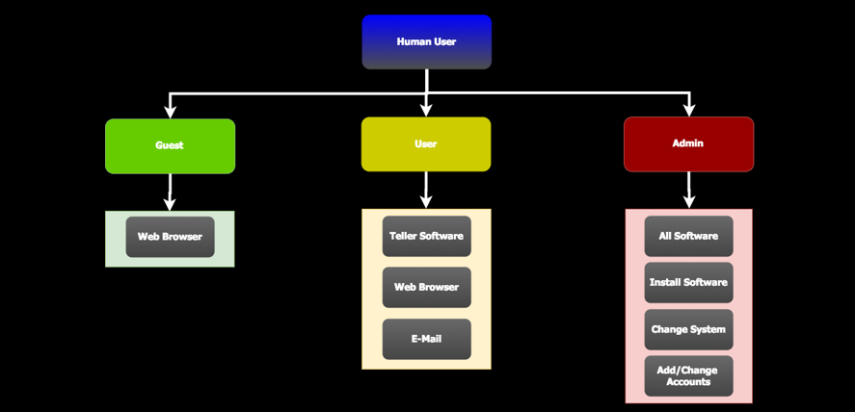
Surface d'attaque des banques par type de compte

Slide 12
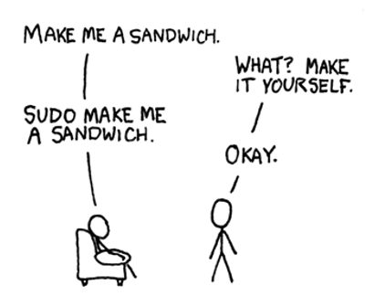
Séparation des privilèges
Comptes limités et comptes administratifs
Tout le monde devrait utiliser un compte limité.
Privilèges permanents ou temporaires
Windows : UAC (User Account Control)
Linux : Sudo

Slide 13
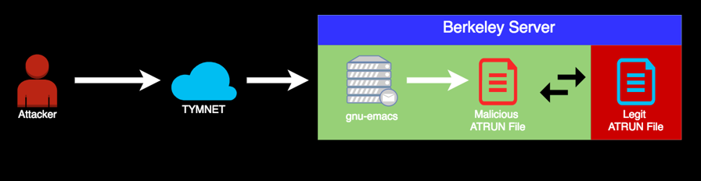
Escalade de privilèges
L'attaquant exploite un bug dans gnu-emacs pour remplacer le fichier ATRUN par une version malveillante,
ce qui lui permet d'obtenir les privilèges SYSTEM.

Slide 14
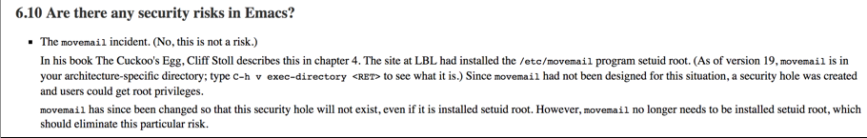
Le bug
Un fichier ou programme avec l'attribut "setuid" (Set User ID) permet d'être exécuté avec les permissions du propriétaire
du fichier plutôt qu'avec les permissions de l'utilisateur qui l'exécute
https://www.gnu.org/software/emacs/manual/html_node/efaq/Security-risks-with-Emacs.html

Slide 15
Termes clés
Les vulnérabilités exposent un système à des risques.
Les menaces se matérialisent lorsqu'un attaquant exploite une vulnérabilité
dans un système.

Slide 16
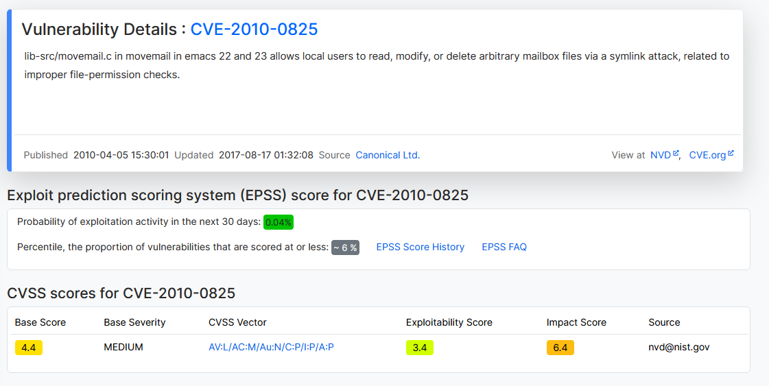

Le bug 2.0

Slide 17
Pillage
L'attaquant commence à piller le réseau. Il lit les courriels, ouvre des fichiers et trouve des mots de passe.
L'attaquant est très paranoïaque et regarde constamment par-dessus son épaule en vérifiant qui est
connecté au système et en examinant les processus en cours.
Il remarque les administrateurs système.

Slide 18
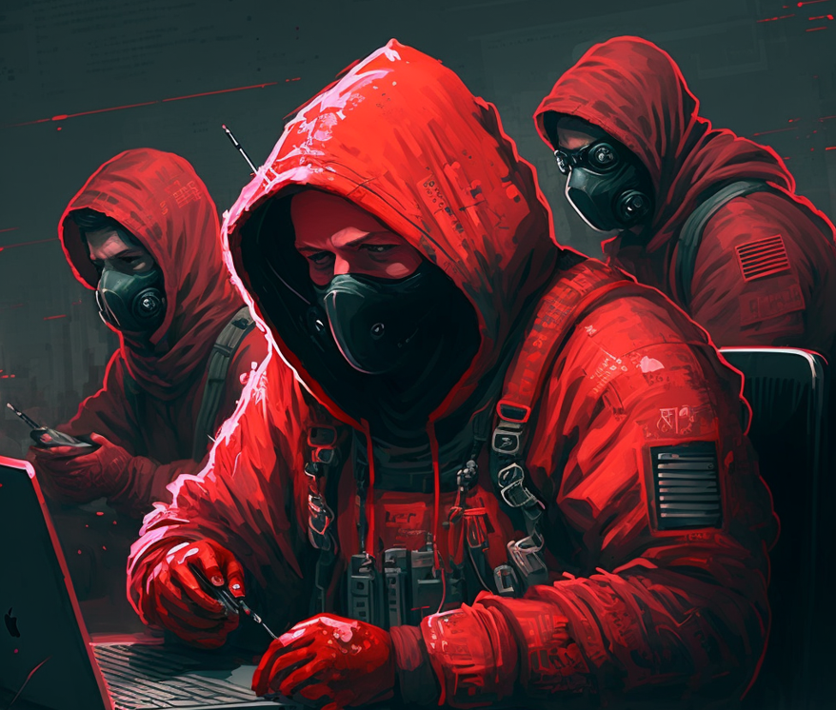
Quel est le point commun entre tous les attaquants ?
Ils veulent vous voler !
L'argent
Propriété intellectuelle
Informations personnelles
Le temps
Réputation

Slide 19
Suivi avancé
Cliff présente le cas à son patron et ils décident de continuer à surveiller l'attaquant.
Le système de surveillance est affiné de manière à n'être alerté que lorsque des comptes compromis connus se connectent.

Slide 20
Surveillance des processus

Slide 21
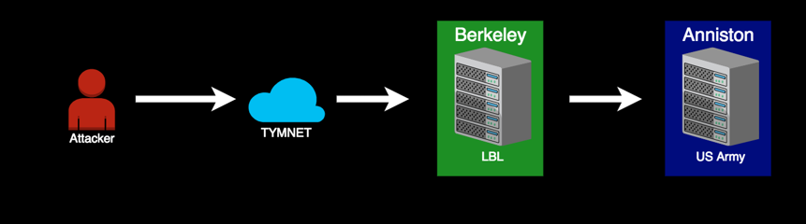
Un saut a Anniston
Cliff observe l'attaquant se connecter à nouveau et se connecter au dépôt militaire d'Anniston.
L'opérateur du réseau est au courant de la violation et identifie le même bug gnu-emacs comme étant à l'origine du problème.

Slide 22
Pour la séance prochaine
Chapitres 9-14
Synoptique du
https://archive.org/details/The_KGB_The_Computer_and_Me_1990

Slide 23
FRANCE
26, rue du Faubourg Poissonnière
75010 Paris
SUISSE
4-6 avenue Industrielle 1227 Genève
ALLEMAGNE
Rückerstrasse 4 80336 München
ESPAGNE
C/ Gabriel García Márquez, 4 – 1 28232 Las Rozas, Madrid
BELGIQUE
Louizalaan 54 Avenue Louise 1050 Brussels

